Slide 1
Le vecteur vitesse moyenne
PowerPoint 8.2

Slide 2
La vitesse versus le vecteur vitesse
Grandeur scalaire
Grandeur mais pas de direction
La vitesse, $v$, est la distance parcourue par un objet dans un intervalle donné divisée par l’intervalle, $v= \frac{Δd}{Δt}=\frac{d_{f} − d_{i}}{t_{f} − t_{i}}$.
vecteur
Grandeur et direction
Le vecteur vitesse, $\overset{⃑}{v}$, est le déplacement d’un objet dans un intervalle divisé par cet intervalle, $\overset{⃑}{v}=\frac{Δ\overset{⃑}{d}}{Δt}=\frac{{\overset{⃑}{d}}_{f} − {\overset{⃑}{d}}_{i}}{t_{f} − t_{i}}$.
Les unités SI pour $v$ et pour $\overset{⃑}{v}$ sont m/s, mais km/h est aussi utilisé.

Slide 3
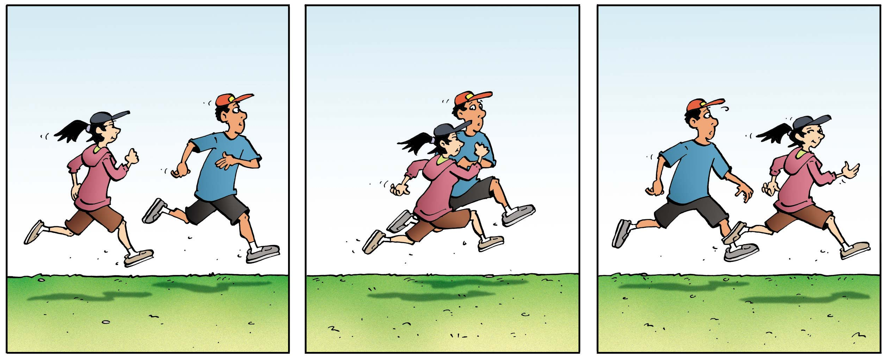
Comment décririez-vous la vitesse et le vecteur vitesse des deux coureurs?
La $\overset{⃑}{d}$ de la coureuse change plus que celle du coureur dans le même $Δt$.
La pente plus escarpée dans la direction positive de la coureuse montre qu’elle a une plus grande $v$ et un plus grand $\overset{⃑}{v}$ que le coureur.

Slide 4
La pente d’un graphique position-time
coureuse
coureur
$$Pente= \frac{vertical}{horizontal}$$
$$Pente= \frac{vertical}{horizontal}$$
$$= \frac{Δ\overset{⃑}{d}}{Δt}$$
$$= \frac{Δ\overset{⃑}{d}}{Δt}$$
$$= {\vec{v}}_{moy}$$
$$= {\vec{v}}_{moy}$$
La pente d’un graphique position-temps represente le vecteur vitesse moyenne, ${\overset{⃑}{v}}_{moy}$
$$= \frac{{\overset{⃑}{d}}_{f} − {\overset{⃑}{d}}_{i}}{t_{f} − t_{i}}$$
$$= \frac{{\overset{⃑}{d}}_{f} − {\overset{⃑}{d}}_{i}}{t_{f} − t_{i}}$$
$$= \frac{20 m −12 m}{5 s −3 s}$$
$$= \frac{10 m −4 m}{5 s −2 s}$$
Plus la pente est escarpée, plus le vecteur vitesse moyenne est important, ${\overset{⃑}{v}}_{moy}$
$$= \frac{8 m}{2 s}$$
$$= \frac{6 m}{3 s}$$
$$=4 \frac{m}{s} vers l^{′}avant$$
$$=2 \frac{m}{s} vers l^{′}avant$$

Slide 5
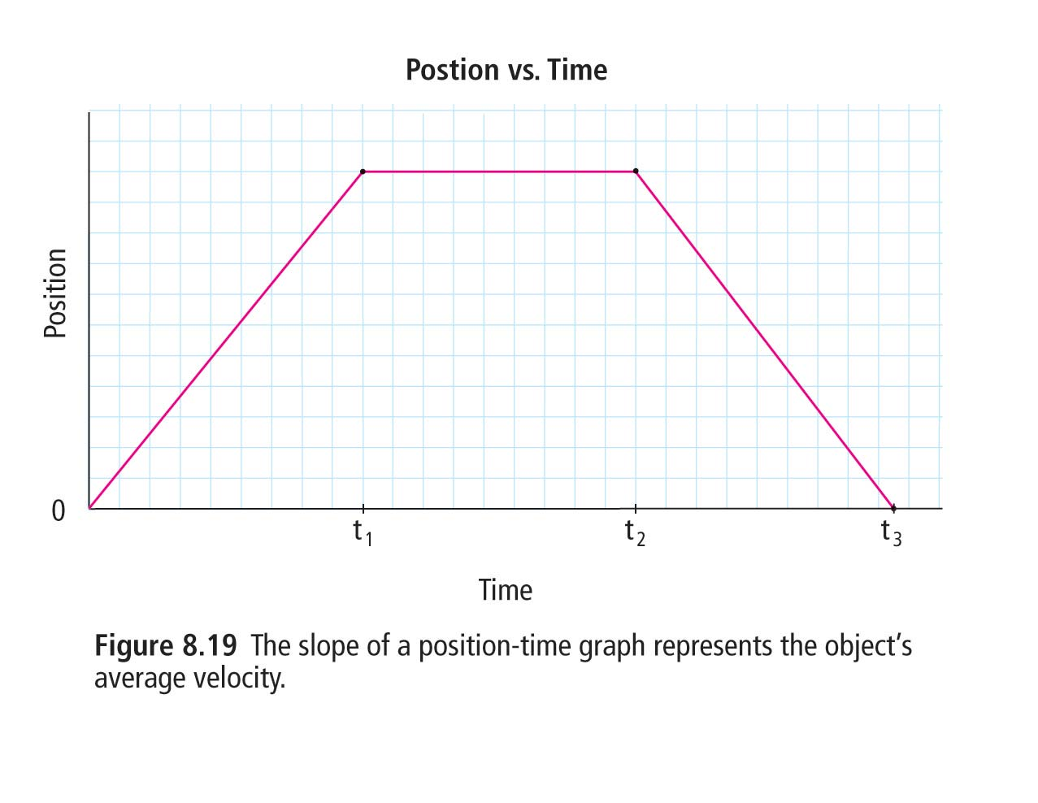
D’autres renseignements sur les pentes
Position en fonction du temps
Pente positive, ${\overset{⃑}{v}}_{moy}$ dans la direction positive, ${\overset{⃑}{v}}_{moy}$ > 0.
Pente nulle, immobile, ${\overset{⃑}{v}}_{moy}$ = 0.
Pente négative, ${\overset{⃑}{v}}_{moy}$ dans la direction négative, ${\overset{⃑}{v}}_{moy}$ < 0.
Temps
Figure 8.19 La pente d’un graphique position-temps représente le vecteur vitesse moyenne d’un objet.

Slide 6
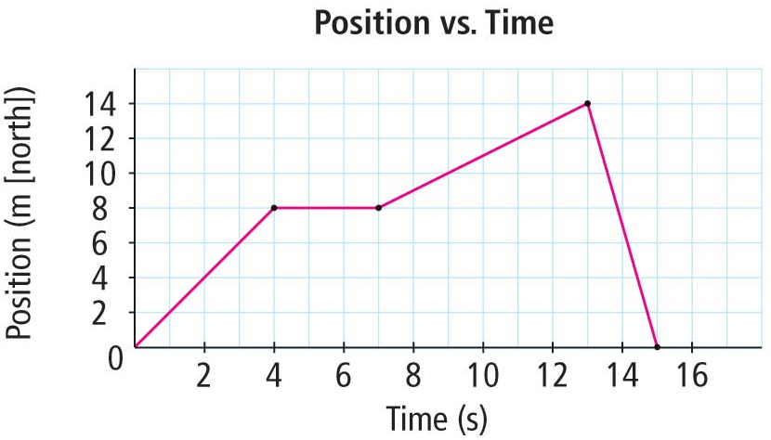
Quel est le vecteur vitesse moyenne pour les intervalles de temps suivants?
$${\overset{⃑}{v}}_{moy}= \frac{8 m −0 m}{4 s −0 s}$$
$$=2 \frac{m}{s}$$
0 s à 4 s
Position en fonction du temps
$${\overset{⃑}{v}}_{moy}= \frac{8 m −8 m}{7 s −4 s}$$
$$=0 \frac{m}{s}$$
4 s à 7 s
Position (m [nord])
$${\overset{⃑}{v}}_{moy}= \frac{14 m −8 m}{13 s −7 s}$$
$$=1 \frac{m}{s}$$
7 s à 13 s
Temps (s)
$${\overset{⃑}{v}}_{moy}= \frac{0 m −14 m}{13 s −15 s}$$
$$=−7 \frac{m}{s}$$
13 s à 15 s

Slide 7
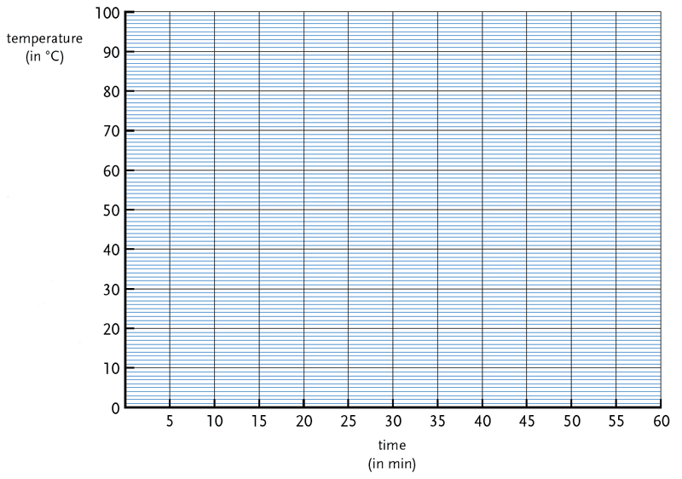
Déterminer le ${\overset{⃑}{v}}_{moy}$ avec une droite de meilleur ajustement
En réalité, très peu d’objets se déplacent avec un mouvement rectiligne uniforme.
Avec une droite qui passe à travers ou proche à chaque point, le vecteur vitesse moyenne peut être calculé.
Position, m
$$Pente= \frac{vertical}{horizontal}$$
$$= \frac{40 m −10 m}{40 s −10 s}$$
$$=1 m/s$$
Temps, s

Slide 8
Practique avec les droites de meilleur ajustement
En utilisant les données ci-dessous, construisez un graphique position-temps et placez les points pour chaque position et temps.
Dessinez une droite de meilleur ajustement.
Calculez le ${\vec{v}}_{moy}$.
Position (m [E]) | 0 | 7 | 15 | 20 | 26 | 35 | 42 | 49 | 56
Temps (s) | 0.0 | 2.0 | 4.0 | 6.0 | 8.0 | 10.0 | 12.0 | 14.0 | 16.0
70
60
50
$$Pente= \frac{vertical}{horizontal}= \frac{y_{2} − y_{1}}{x_{2} − x_{1}}$$
40
Position, m
30
$$≈\frac{46 m −15 m}{13 s −4 s}$$
20
10
$$≈3.4 m/s$$
2
4
6
8
10
12
14
16
Temps, s

Slide 9
Le calcul des intervalles de temps et du déplacement
$$Δt= \frac{Δ\overset{⃑}{d}}{{\overset{⃑}{v}}_{moy}}$$
$${\overset{⃑}{v}}_{moy}= \frac{Δ\overset{⃑}{d}}{Δt}$$
$${\overset{⃑}{v}}_{moy}·Δt= Δ\overset{⃑}{d}$$
$$Δt·1= \frac{Δ\overset{⃑}{d}}{Δt·{\overset{⃑}{v}}_{moy}}·Δt$$
$$\frac{{\overset{⃑}{v}}_{moy}}{{\overset{⃑}{v}}_{moy}}= \frac{Δ\overset{⃑}{d}}{Δt·{\overset{⃑}{v}}_{moy}}$$
$${\overset{⃑}{v}}_{moy} · Δt= \frac{Δ\overset{⃑}{d}}{Δt} · Δt$$
Ex. En se déplaçant a 2.5 m/s, combine de temps prendrait-il à parcourir 150 m?
Ex. Si une balle est lancée à 25 m/s, que serait le déplacement de la balle après 0.65 s?
$$Δt= \frac{Δ\overset{⃑}{d}}{{\overset{⃑}{v}}_{moy}}= \frac{150 m}{2.5 m/s}=60 s$$
$Δ\overset{⃑}{d}$ =${\overset{⃑}{v}}_{moy}·Δt$ = (25 m/s)(0.65 s) = 16.25 m

Slide 10
La conversion des unités
Il faut assurer que toutes les unités soient les mêmes avant d’effectuer des calculs ou des comparaisons!
$$8= \frac{8·4}{4}$$
90 km/h = ? m/s
Mais comment!?
Les unités peuvent être traitées un peu comme des facteurs.
$$\left(\frac{1000 m}{1 km}\right)$$
$$\left(90 km\right)$$
$$=90 000 m$$
$$\frac{90 000 m}{3600 s}=25 m/s$$
$$=1$$
$$\left(\frac{60 minutes}{1 hour}\right)$$
$$\left(\frac{60 secondes }{1 minute}\right)$$
$$\left(1 hour\right)$$
$$=3600 s$$
$$=1$$
$$=1$$
$$\left(\frac{90 km}{1 hour}\right)$$
$$\left(\frac{1000 m}{1 km}\right)$$
$$\left(\frac{1 hour}{60 minutes}\right)$$
$$\left(\frac{1 minute}{60 secondes}\right)$$
$$= \frac{25 m}{1 s}=25 m/s$$

Slide 11
Question d’un ancien examen provincial
Question
Si une auto se déplace de +7 m à −21 m en 2 s, quelle est sa vitesse moyenne au cours de cet intervalle de temps?
A. -14 m/s
B. -7 m/s
C. +7 m/s
D. +14 m/s
Réponse
A.
$${\overset{⃑}{v}}_{moy}= \frac{Δ\overset{⃑}{d}}{Δt}= \frac{{\overset{⃑}{d}}_{f} − {\overset{⃑}{d}}_{i}}{Δt}= \frac{\left(−21 m\right)−(7 m)}{(2 s)}= \frac{−28 m}{2 s}=−14 m/s$$

Slide 12
Question d’un ancien examen provincial
Question
Au cours d’un voyage, une famille a d’abord parcouru 200 km en deux heures. Au cours de l’heure suivante, la distance parcourue n’a été que de 40 km seulement à cause de constructions effectuées sur la route. Quelle a été la vitesse moyenne au cours de ce voyage?
A. 40 km/h B. 70 km/h C. 80 km/h D. 120 km/h
Réponse
C.
$${\overset{⃑}{v}}_{{moy}_{1}}= \frac{Δ\overset{⃑}{d}}{Δt}= \frac{200 km}{2 h}=100\frac{km}{h}$$
$${\overset{⃑}{v}}_{{moy}_{2}}= \frac{Δ\overset{⃑}{d}}{Δt}= \frac{40 km}{1 h}=40 km/h$$
$${\overset{⃑}{v}}_{moy}= \frac{100\frac{km}{h}+100\frac{km}{h}+40\frac{km}{h}}{3}=80 km/h$$
ou
$${\overset{⃑}{v}}_{moy}= \frac{Δ\overset{⃑}{d}}{Δt}= \frac{200 km+40 km}{3 h}=80\frac{km}{h}$$

Slide 13
Question d’un ancien examen provincial
Question
Quelle est la distance parcourue par la planchiste en 3 s?
A. 3.0 m B. 4.5 m C. 6.0 m D. 9.0 m
10
9
Answer
B.
Placez les points.
Tracez une droite de meilleur ajustement.
À quelle position se trouve la planchiste à t = 3 s?
4.5 m
8
Time, s | Position, m
0 | 0
2 | 3.0
4 | 6.0
6 | 9.0
7
6
5
Position, m
4
3
2
1
1
2
3
4
5
6
7
Temps, s

Slide 14
Question d’un ancien examen provincial
Question
Quelle conclusion peut-on tirer de ce graphique?
A. Le mouvement de l’objet est uniforme.
B. L’accélération de l’objet est nulle.
C. La vitesse de l’objet est constante.
D. La vitesse de l’objet augmente.
Réponse
D.
Parce que la pente du graphique position-temps représente le vecteur vitesse, une pente qui devient de plus en plus raide indique que le vecteur vitesse augmente.

Slide 15
Récapitulons!
La vitesse, $v$, est une grandeur scalaire.
Le vecteur vitesse, $\overset{⃑}{v}$, est une grandeur vectorielle.
$${\overset{⃑}{v}}_{moy}= \frac{Δ\overset{⃑}{d}}{Δt}$$
Le vecteur vitesse moyenne, ${\overset{⃑}{v}}_{av}$, le déplacement, $Δ\overset{⃑}{d}$, et l’intervalle de temps, $Δt$, peuvent être calculés avec les formules ci-contre.
$$Δ\overset{⃑}{d}={\overset{⃑}{v}}_{moy}·Δt$$
$$Δt= \frac{Δ\overset{⃑}{d}}{{\overset{⃑}{v}}_{moy}}$$
La pente d’un graphique position-temps représente le ${\overset{⃑}{v}}_{av}$ d’un objet.
La conversion des unités,
$$\left(\frac{90 km}{1 hour}\right)$$
$$\left(\frac{1000 m}{1 km}\right)$$
$$\left(\frac{1 hour}{60 minutes}\right)$$
$$\left(\frac{1 minute}{60 secondes}\right)$$
$$= \frac{25 m}{1 s}=25 m/s$$

